Slide 1
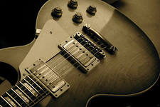
Авторская песня
Прошлое
Настоящее

Slide 2
Изгиб гитары желтой ты обнимаешь нежно, Струна осколком эха пронзит тугую высь. Качнется купол неба большой и звездно -снежный. Как здорово, что все мы здесь сегодня собрались! Как отблеск от заката, костер меж сосен пляшет. Ты что грустишь, бродяга? А, ну-ка, улыбнись! И кто-то очень близкий тебе тихонько скажет: Как здорово, что все мы здесь сегодня собрались! И все же с болью в горле мы тех сегодня вспомним, Чьи имена, как раны, на сердце запеклись,- Мечтами их и песнями мы каждый вздох наполним. Как здорово, что все мы здесь сегодня собрались Изгиб гитары желтой ты обнимаешь нежно, Струна осколком эха пронзит тугую высь. Качнется купол неба - большой и звездно-снежный. Как здорово, что все мы здесь сегодня собрались!
Олег Митяев.

Slide 4
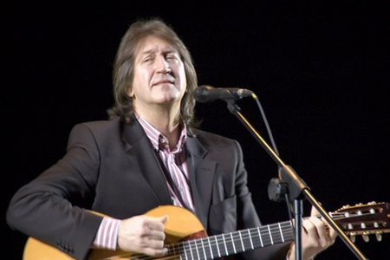
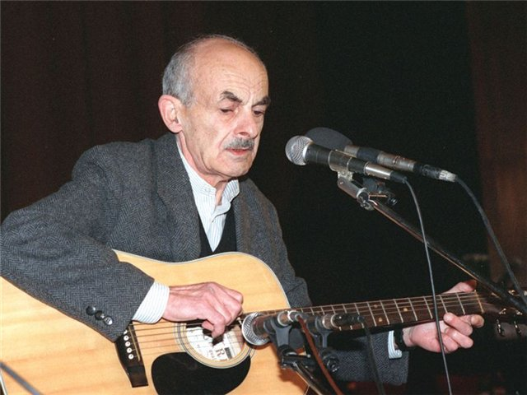
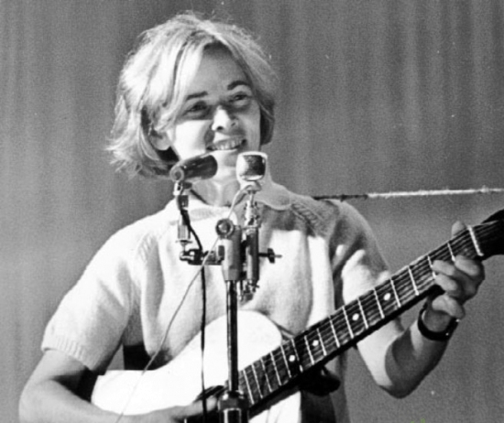
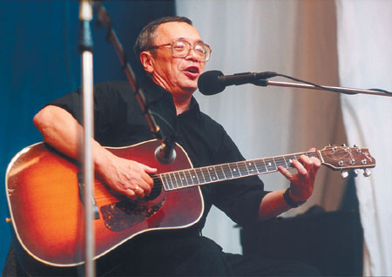
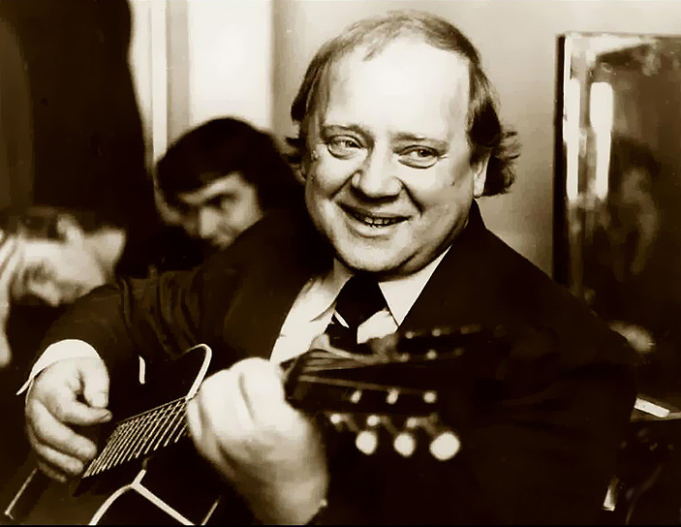

Slide 5
Баян

Slide 6
Баян

Slide 7
Булат Шавлович Окуджава
1924-1997гг.

Slide 13
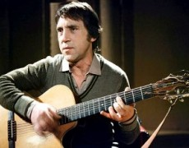
Владимир Высоцкий
Годы жизни
25 января 1938— 25 июля 1980

Slide 14
На братских могилах не ставят крестов,
И вдовы на них не рыдают,
К ним кто-то приносит букеты цветов,
И Вечный огонь зажигают.
Здесь раньше вставала земля на дыбы,
А нынче - гранитные плиты.
Здесь нет ни одной персональной судьбы
Все судьбы в единую слиты.
А в Вечном огне виден вспыхнувший танк,
Горящие русские хаты,
Горящий Смоленск и горящий рейхстаг,
Горящее сердце солдата.
У братских могил нет заплаканных вдов –
Сюда ходят люди покрепче.
На братских могилах не ставят крестов,
Но разве от этого легче?..
Владимир Высоцкий.

Slide 16
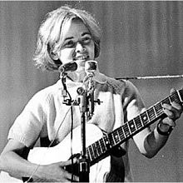
Ада Якушева «1934-2012»

Slide 17
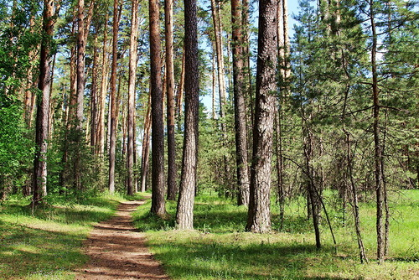
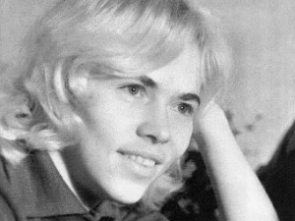
Вечер бродит
Вечер бродит по лесным дорожкам Ты ведь тоже любишь вечера. Подожди, постой еще немножко, Посидим с товарищами у костра. Вслед за песней позовут ребята В неизвестные еще края, И тогда над крыльями заката Вспыхнет яркой звездочкой мечта моя. Вижу целый мир в глазах тревожных В этот час на берегу крутом. Не смотри ты так неосторожно - Я могу подумать что-нибудь не то.

Slide 18
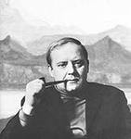
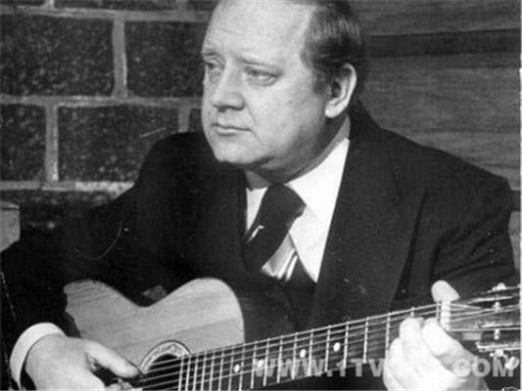
Юрий Визбор

Slide 19
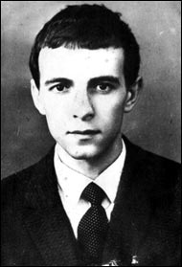
Валерий Грушин
«1944-1967»

Slide 20
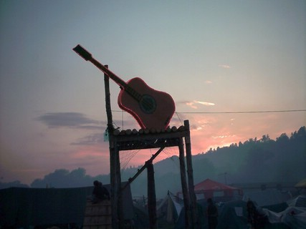
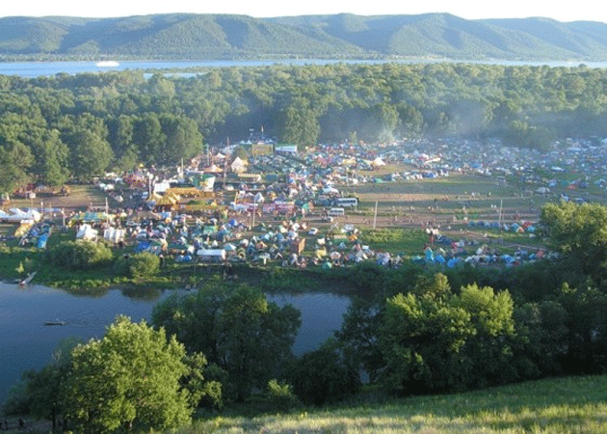
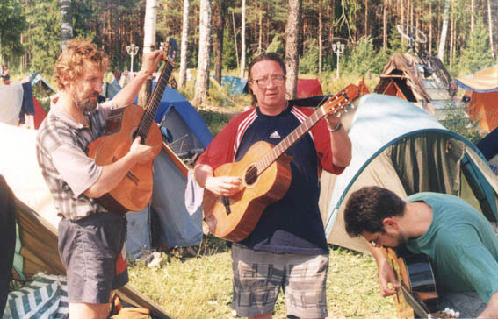
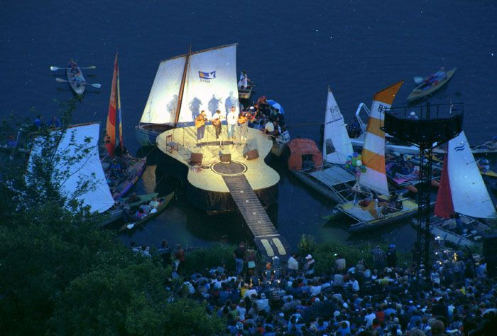
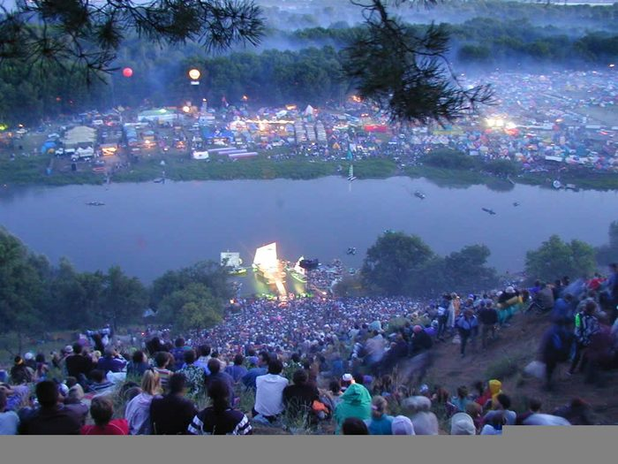
Грушинский фестиваль бардовской песни!

Slide 21
Булат Окуджава.
Давайте восклицать, друг другом восхищаться. Высокопарных слов не стоит опасаться. Давайте говорить друг другу комплименты - Ведь это все любви счастливые моменты. Давайте горевать и плакать откровенно, то вместе, то поврозь, а то попеременно. Не нужно придавать значения злословью - поскольку грусть всегда соседствует с любовью. Давайте понимать друг друга с полуслова, чтоб, ошибившись раз, не ошибиться снова. Давайте жить, во всем друг другу потакая, - тем более, что жизнь короткая такая.

